Slide 2
گزارشگری مالی اینترنتی و زبان توسعه پذیر گزارشگری تجاری و زبان توسعه پذیر گزارشگری اطمینان بخشی
Internet Financial Reporting &
Extensible Business Reporting Language &
Extensible Assurance Reporting Language

Slide 3
مبحثی از بررسی موارد خاص در حسابداری
استاد ارجمند : جناب آقای دکتر علی نژاد
جمع آوری و ارائه : حمید جهانی
زمستان 1392
Discussion of specific issues in accounting review
Dr. Alinejad
Collect & Provider: H.Jahani
Winter 2013

Slide 4
مقدمه
گزارشگری لازمه پاسخگویی است . انسان از دیر باز برای توضیح آنچه انجام می پذیرفته به بالا دستان خود گزارش میداده است
وب برای تمام ذینفعان واحدهای اقتصادی ، جایگزین بسیار سریعتر و آسانتری نسبت به دورنگار ، تلفن و ارتباطات پستی است . در نتیجه، این امر سبب افزایش ارتباطات متقابل میان شرکت ها و جوامع شده است
استفاده از اینترنت بعنوان یک کانال پخش اطلاعات شرکتها ، پدیده ای است که در سالهای اخیر در حال رشد و پیشرفت است ، تا جایی که بسیاری از شرکتها وب سایت های خود را جهت دسترسی به اطلاعات مالی و به منظور بازاریابی ، انتخاب میکنند.

Slide 5
افشای اطلاعات
فشارهای محیطی
تعداد استفاده کنندگان خارجی از اطلاعات
حرکت بسوی تکنولوژی های جدید
منافع شرکت
سودآوری شرکت
اندازه شرکت
www.irhesabdaran.ir

Slide 6
تعریف گزارشگری مالی اینترنتی:
گزارشگری مالی اینترنتی به استفاده از وبسایت شرکت ها به منظور انتشار اطلاعات مربوط به عملکرد مالی دلالت دارد.
زمانی که شرکتها از گزارشگری مالی اینترنتی استفاده میکنند ، در وب سایت های آنها، مجموعه جامعی از صورتهای مالی و یادداشت های همراه قرار دارد

Slide 7
پیش بینی آینده گزارشگری مالی اینترنتی :
انجمن حسابداران رسمی آمریکا (AAA) در سال 1997 پیش بینی نمود که به زودی شرکت ها از پایگاه های مالی آنلاین ( برخط ) برخوردار خواهند شد تا به این وسیله ، امکان ارسال گزارش های مالی بی درنگ به سرمایه گذاران ، تحلیل گران و سایر استفاده کنندگان فراهم گردد.

Slide 8
زبان توسعه پذیر گزارشگری مالی :
Extensible Business Reporting Language (XBRL)
با توجه به اینکه برای انتقال هرچیزی نیاز به وسیله می باشد ، برای گزارشگری اینترنتی هم نیاز به ابزاری است که به زبان توسعه پذیر گزارشگری مالی یا XBRL معروف میباشد
این زبان خاص گزارشگری ، زبانی رایانه ای است که برای تبادل الکترونیکی اطلاعات مالی مورد استفاده قرار میگیرد. در این زبان ، همه واژگان فنی حسابداری و گزارشگری مالی به صورت طبقه بندی شده ، یعنی با ذکر اینکه کدام قلم ( سرفصل ) حسابداری حاوی اقلام ذکر شده دیگر است، لیست شده اند.
این زبان یک استاندارد باز و رایگان است که به وسیله کنسرسیومی غیر انتفاعی و بین اللملی به وجود آمده است.

Slide 9
XBRL به شرکت ها این امکان را می دهد تا اطلاعات خود را به استفاده کنندگان به شکل استاندارد و قابل خواندن برای کامپیوتر گزارش کنند.
شرکت ها بجای تهیه مستنداتی با فرمت های PDF، HTML، یا Word برای تک تک استفاده کنندگان (مانند سرمایه گذاران، قانون گذاران و اعتباردهندگان)، تنها سندی به شکل XBRL تهیه می کنند که دربرگیرنده تمام اعداد و ارقام مالی و افشائیات آنها می باشد؛ هر قلم با برچسبی مصوب و شناخته شده برچسب گذاری شده است
همه‌ی استفاده کنندگان می توانند سند XBRL را به یکی از چند نرم افزار کاربردی بازکننده XBRL دانلود کنند که این برنامه های کاربردی، داده ها را به فرمتی که برای نیاز هر استفاده کننده خاص مناسب است، تبدیل می کند.

Slide 10
کاربردهای XBRL
تهیه و توزیع صورت های مالی
تهیه اظهارنامه مالیاتی
آماده سازی و ارائه صورت های مالی الزامی به مراجع قانونی
تهیه و انتشار گزارش های مدیریتی و داخلی برای شرکتها
تهیه و انتشار گزارش های حسابداری و بازیابی سریع آنها

Slide 11
نمونه ای گزارشگری و آنالیز ( خروجی های XBRL ( را در شکل های زیر میتوانیم ببینیم

Slide 13
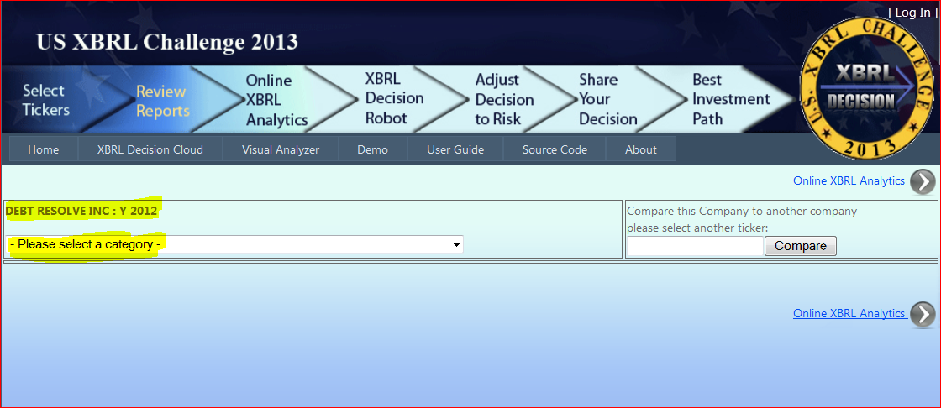

Slide 14
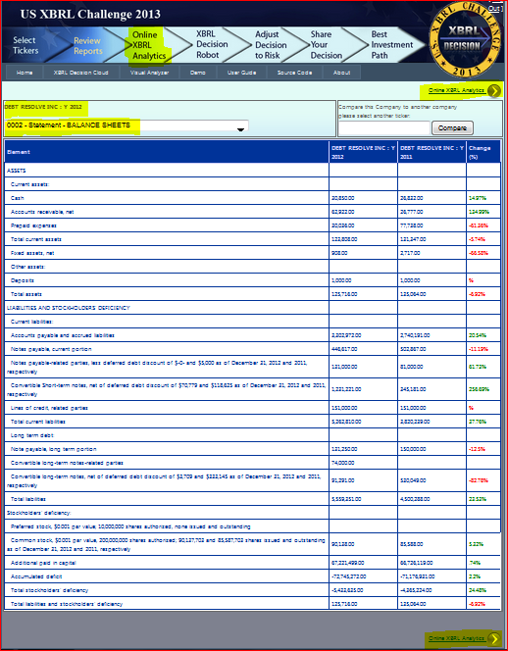

Slide 15
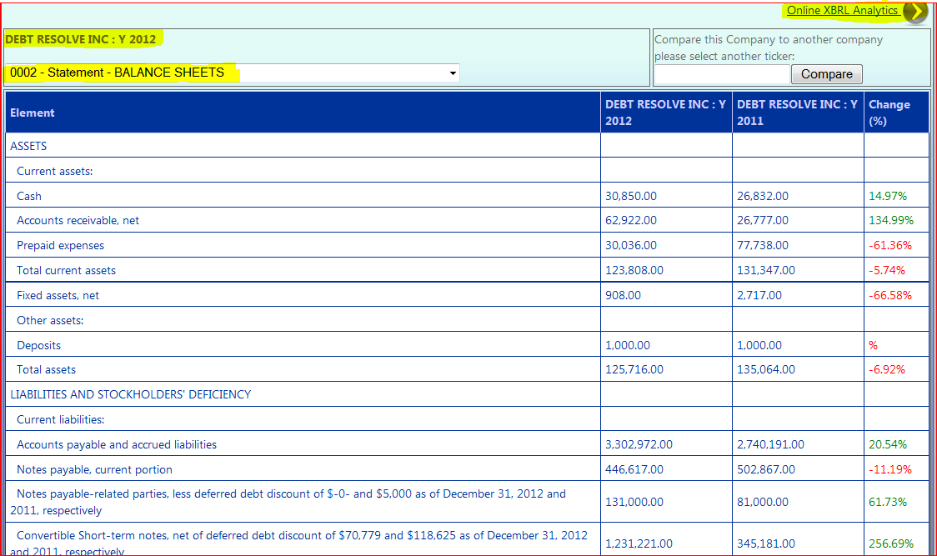

Slide 17
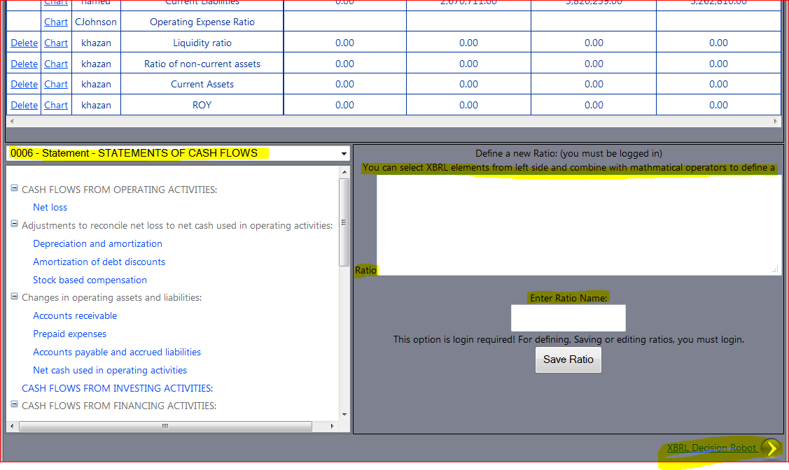

Slide 18
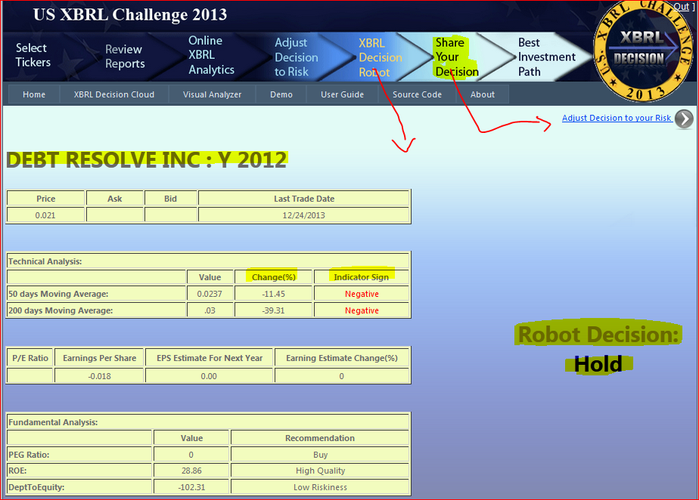

Slide 21
زبان توسعه پذیر گزارشگری اطمینان بخشی :
Extensible Assurance Reporting Language (XARL)
درمورد صحت اطلاعات مورد مبادله از طریق زبان توسعه پذیر گزارشگری مالی، زبان دیگری به نام زبان توسعه پذیر گزارشگری اطمینان بخشی یا XARL ایجاد شد . به کمک این زبان جدید ، تایید کنندگان اطلاعات مالی میتوانند صحت اطلاعات منتشر شده در اینترنت را تایید کنند و به کاربران و شرکتها اطمینان دهند که میتوانند به چنین اطلاعاتی اتکاء نمایند.
یک سند زبان توسعه پذیر گزارشگری اطمینان بخشی شامل برچسب هایی است که نوع تضمین ، تاریخ اطمینان بخشی ، امضای دیجیتالی حسابرس ، قابلیت اتکای سیستم و ... را نشان میدهد.

Slide 22
بررسی های انجام شده :
بررسی هایی که تاکنون در این زمینه انجام گرفته شامل دو بخش است .
بخش اول شامل بررسی های توصیفی است که به بررسی جایگاه کنونی گزارشگری اینترنتی می پردازد این بررسی ها میتواند با تمرکز روی یک کشور یا برای مقایسه کشورهای مختلف باشد .
بررسی های توصیفی به طور کلی به این موضوع پرداخته اند که آیا شرکتها از اینترنت برای گزارشگری مالی استفاده میکنند یا نه . یا اینکه تفاوتی در افشاء وجود دارد یا خیر.
بخش دوم شامل بررسی های پارامتریک است که تلاش میکند تا عواملی را معرفی کند که تفاوت در نحوه افشاء اطلاعات مالی در پایگاه های اطلاع رسانی شرکت را موجب شده است.
بررسی های پارامتریک به تجزیه و تحلیل آماری و کم و کیف آن از طریق اینترنت توجه دارد

Slide 23
مزایای گزارشگری مالی اینترنتی :
ویژگی مربوط بودن اطلاعات را افزایش میدهد
هزینه انتشار اطلاعات را کاهش می دهد.
امکان و ظرفیت بالای ذخیره سازی اطلاعات را دارد.
از طریق افشای اطلاعات تکمیلی ، افشای بیشتری را امکان پذیر میکند.
انتقال داده ها در سراسر جهان امکان پذیر است.
بهنگام سازی سریع اطلاعات ممکن است.

Slide 24
وسیله است که شرکتها میتوانند با مشتریان اطلاعات خاص ارتباط برقرار کنند. گزارشگری سنتی به گروهی که اطلاعات را درخواست میکنند یا ارائه اطلاعات به آنها ضروری است ، محدود میشود ، اما هنگامی که اطلاعات مالی در پایگاه اطلاع رسانی قرار میگیرد به یک کالای عمومی تبدیل میگردد ، چون شبکه اینترنت دسترسی نامحدود به اطلاعات جهانی دارد لذا شرکتها از این طریق مشتریان اطلاعات تجاری را گسترش می دهند.
اینترنت علاوه بر ارائه اطلاعات بصورت متنی امکان ارائه اطلاعات به صورت صوت و تصویر از طریق چندرسانه ای ها فراهم کرده است و با استفاده از این ابزار میتوان جلسات هیئت مدیره و مجمع عمومی را بطور زنده در دسترس سهامداران ، سرمایه گذاران و سایر ذیتفعان قرار داد .
www.irhesabdaran.ir

Slide 25
معایب گزارشگری مالی اینترنتی:
احتمال از بین رفتن اطلاعات و داده ها به وسیله ویروس ها و رخنه گران ( هکرها ) وجود دارد
فقدان مقررات و نظارت بر میزان قابل اتکای اطلاعات در اینترنت و در نتیجه ناممکن بودن مقایسه گزارشها باهم .
تعیین اعتبار گزارشهای غیرقانونی مشکل است0
عدم دسترسی عموم به ابزارها و فناوری های لازم برای تهیه و استفاده از گزارشگری الکترونیکی مانند رایانه ، اتصال به اینترنت و برنامه نویسان مجرب.
برداشت عموم مردم از اینترنت بعنوان محیطی نا امن برای تجارت الکترونیکی.
www.irhesabdaran.ir

Slide 26
موانع و مشکلات استفاده از گزارشگری مالی اینترنتی در ایران :
طبق آخرین تحقیقات انجام گرفته ، موانع موجود در استفاده از گزارشگری مالی در ایران به سه شاخص محیطی ، انسانی ، و ساختاری طبقه بندی میشود. که در این میان عوامل شاخص های انسانی موثرترین و عوامل شاخص های محیطی کم اثرترین شاخص های موثر در گزارشگری مالی اینترنتی در بین سه شاخص می باشد.
www.irhesabdaran.ir

Slide 27
شاخص های محیطی :
عواملی که از طرف محیط خارج از شرکتهای گزارشگر بر روی گزارشگری مالی اثر میگذارند. مهمترین این شاخص ها عبارتند از :
عدم وجود قانون استفاده از ابزار اینترنت در گزارشگری مالی
عدم آشنایی استفاده کنندگان با مفاهیم و تکنیک های گزارشگری مالی اینترنتی و نحوه استفاده از آنها
عدم وجود امکانات سخت افزاری و نرم افزاری استفاده از اینترنت نزد استفاده کنندگان
عدم وجود فرهنگ کافی جهت استفاده از اینترنت در جامعه
عدم آشنای کافی حسابراسان و کارشناسان ارشد مالیاتی به گزارشگری مالی اینترنتی

Slide 28
شاخص های انسانی :
موانع و مشکلات ناشی از نیروی انسانی فعال در شرکت های گزارشگر که در گزارشگری مالی اینترنتی تاثیر میگذارند در این طبقه جای دارند که از جمله مهمترین آنها میتوان به موارد زیر اشاره کرد:
عدم آشنایی مدیران شرکت ها با گزارشگری مالی اینترنتی
عدم آشنایی کارکنان شرکت ها با گزارشگری مالی اینترنتی
عدم وجود روحیه ریسک پذیری نزد مدیران شرکت ها
عدم وجود روحیه نوآوری و فن آوری نزد کارکنان شرکتها

Slide 29
شاخص های ساختاری :
عوامل ناشی از ساختار داخلی شرکتهای گزارشگر، که در گزارشگری مالی اینترنتی تاثیر گذار میباشد در این گروه جای میگیرند که مهمترین آنها عبارتند از :
عدم وجود ساختار مناسب تشکیلاتی در شرکتها برای گزارشگری مالی اینترنتی
عدم وجود امکانات سخت افزاری و نرم افزاری استفاده از اینترنت نزد گزارشگران مالی اینترنتی
عدم توانایی در ارائه به موقع صورتهای مالی اساسی
عدم وجود عوامل ایجاد انگیزه در شرکتها جهت گزارشگری مالی اینترنتی

Slide 30
فعالیت های انجام شده در ایران برای اجرایی کردن گزارشگری مالی اینترنتی
طبق اظهارات مسولین مربوطه در ایران در گام اول، واژه نامه ایران مبتنی بر استاندارد بین المللی IFRS تدوین شده که در این راستا از تجارب شرکت های بین المللی مطرح در این حوزه نیز استفاده گردیده است.
در گام دوم نیز به منظور تولید خروجی های XBRL))، داده های ارائه شده توسط خروجی های سامانه جامع اطلاع رسانی ناشران مبنای کار قرار گرفته است.
ایجاد موفقیت آمیز واژه نامه ایران در یکی از حوزه های مهم صنعت، تشکیل کارگروه تخصصی XBRL و ایجاد دانش سازمانی، تولید خروجیهای XBRL ، افزایش سرعت تحلیل پردازش گزارشات مالی را می توان به عنوان مهمترین مزایا و دستاوردهای این پروژه ملی برشمرد.

Slide 31
ایجاد بستر لازم برای پذیرش خروجی های XBRL، حمایت از تأمین کنندگان نرم افزاری برای تجهیز نرم‌افزارهای خود به قابلیتXBRL و ترغیب شرکت ها به تهیه و ارسال گزارشات مالی در قالب XBRL را می توان از جمله دیگر برنامه های آتی سازمان های مربوطه در این حوزه برشمرد.
لازم به ذکر است که پیاده سازی XBRL چه در این مرحله و چه در مراحل بعدی با همکاری شرکتهای IT فعال در حوزه پردازش داده و همچنین شرکتهای تامین کننده نرم افزارهای حسابداری شرکتها امکان پذیر خواهد بود.

Slide 32
خلاصه و نتیجه گیری :
از مزایای گزارشگری اینترنتی میتوان به افزایش ویژگی مربوط بودن اطلاعات ، کاهش هزینه انتشار اطلاعات ، عمومی شدن اطلاعات ، امکان افزایش حجم اطلاعات ، به هنگام بودن اطلاعات و نیز امکان ارائه اطلاعات قابل ویرایش توسط استفاده کنندگان اشاره کرد.
امروز میتوان گفت که تمامی کشورهایی که به آینده اقتصادی خود می اندیشند به دنبال راههای نوین و شفاف تری برای برقرای ارتباط با مشتریان خود در سرتاسر جهان هستند و XBRL یکی از این تکنولوژی های نوین می باشد که در آینده جایگاه واقعی خود را پیدا خواهد کرد. در اواخر سال2013 ، کارگروه و هیت تدوین استانداردهای XBRL از تهیه و ارائه نسخه جدیدی از XBRL را تحت عنوان XBRL INLINE ( درون خطی ) با ورژن 1.1 خبر دادند که تحت XHTML خواهد بود و جایگزین نسخه 1.0 میشود و سعی شده در این ورژن بیشتر روی مبحث حقیقت گرایی تاکید شود که در فایل ضمیمه تمامی مشخصات این ورژن جدید ارائه شده است.

Slide 33
انتظار می رود که مسولین کشور ما نیز خود را با پیشرفتهای بین اللملی هماهنگ کنند البته تلاشهایی که در سالهای اخیر صورت گرفته جای تحسین دارد تیم آکادمیک ایران در مسابقات بین اللملی پاریس که نوزدهمین دوره کنفرانس بین المللی XBRL هم بود توانست مقام نخست را در زمینه XBRL بدست آورد که در شکل زیر این لوح به تصویر کشیده شده است.

Slide 34
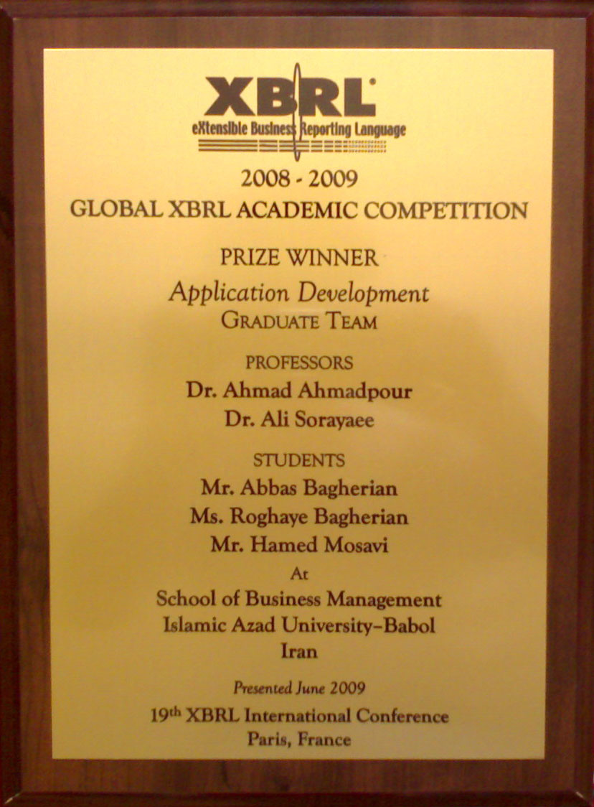

Slide 35
اصطلاحات انگلیسی :
Internet Financial Reporting (IFR)
Securities and Exchange Commission (SEC)
Extensible Business Reporting Language (XBRL)
Extensible Assurance Reporting Language (XARL)
World Wide Web (WWW)
Portable Document Format (PDF)
Information and Communication Technology (ICT)
American Institute of Public Accountants (AICPA)
Canadian Institute of Chartered Accountants (CICA)
Financial Accounting Standards Board (FASB)
Extensible Markup Language (XML)
Extensible Hyper Text Markup Language ( XHTML)

Slide 36
منابع :
1. امینی ، مرادی ، فریدون (1386) . گزارشگری واحدهای اقتصادی در اینترنت ، فصلنامه حسابرس ، سال نهم ، شماره 39 ، زمستان.
2.جلیلی ، لیلی (1385) سال 2007 ، آغاز جاسگزینی اطلاعات الکترونیکی با نوشتاری ، فصلنامه حسابرس ، شماره 35
3.عرب مازار یزدی ، محمد. حسنی ، الهام. (1385) امنیت در خدمات گزارشگری مالی مبتنی XML در اینترنت، حسابدار ، سال 21 ، شماره 174
4.فض الله زاده ، علیرضا ، بررسی چگونگی پذیرش سیستم های نوین اطلاعاتی حسابداری ، پایان نامه کارشناسی ارشد ، دانشگاه علامه طباطبائی
5. عرب زاده ، دکتر محمد ، گزارشگری مالی اینترنتی ،ماهنمامه حسابدار ، شماره 199
6. طالب نیا ، قدرت اله ، بررسی موانع و مشکلات استفاده از اینترنت در گزارشگری مالی در ایران ، دانش و پژوهش حسابداری ، سال ششم ، شماره بیستم.
7.کریم نژاد ، سجاد ، گزارشگری مالی اینترنتی ، پذیرفته شده در اولین سمینار منطقه ای تغییرات و ضرورتهای حسابداری و حسابرسی.
8. www.xbrl.com www.irhesabdaran.ir www.xbrl.org
Initial Evidence on the Market Impact of the XBRL Mandate ( Brian P. Miller.2012 ).

Slide 37
www.irhesabdaran.ir
با تشکر از حسن توجه شما

